Slide 1
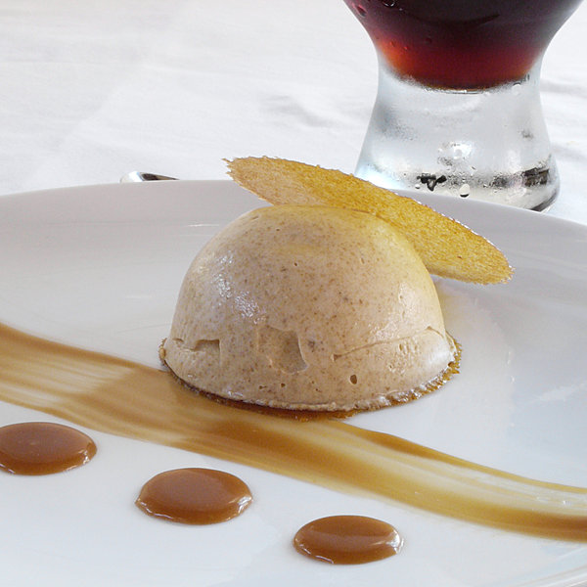
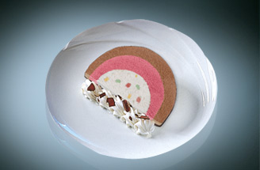
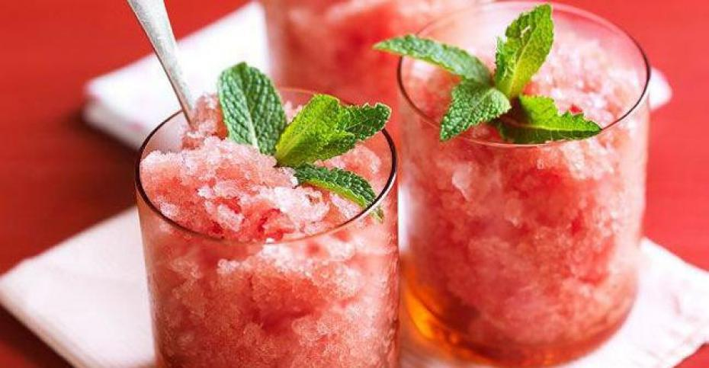
Les entremets glacés
Cardinaux Yan

Slide 2
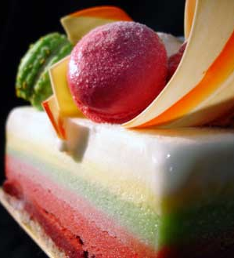
Définition
Les glaces et les spécialités glacées sont très appréciées (et pas seulement par les enfants) de sorte qu’on devrait pouvoir les trouver sur chaque carte des desserts
Malgré l’offre très vaste de produits semi-finis et de glaces toutes prêtes, ainsi que de divers produits glacés, les raisons ne manquent pas de préparer soi-même les entremets glacés
Si l’on veut préparer des mousses et des parfaits glacés, ainsi que pour la confection de granités, un congélateur est suffisant
Par contre, pour préparer des glaces ou des sorbets, il faut une sorbetière ou un Pacojet

Slide 3
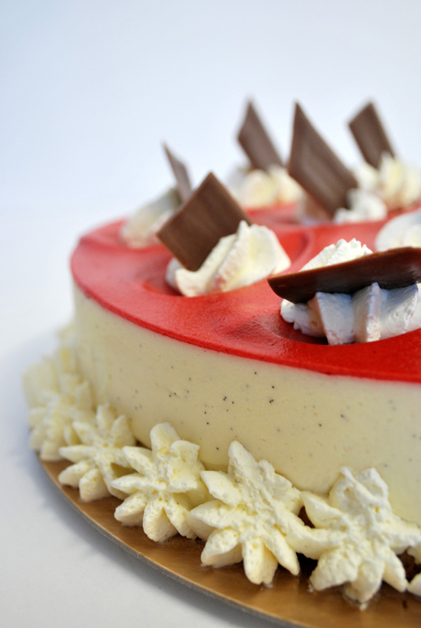
Directives pour les entremets glacés
La préparation d’entremets glacés exige de porter la plus grande attention aux conditions d’hygiène car ils sont très sensibles aux micro-organismes
Il faut veiller entre autres aux points suivants :
Les appareils et les machines pour congeler et stocker les glaces doivent être absolument propre
On aura avantage à choisir les machines qui mélangent, pasteurisent et congèlent dans un même cylindre
N’utiliser que des récipients parfaitement propres, désinfectés et rincés à chaud pour la préparation et la conservation

Slide 4
Directives pour les entremets glacés
Les appareils cuits à la nappe, ceux battus au ruban ou ceux portés à ébullition doivent être refroidis et congelés immédiatement
Ne jamais toucher les appareils à glace avec les mains
Conserver les glaces dans des récipients bien fermés
Surveiller la chaîne de congélation et ne jamais l’interrompre
Nettoyer les cuillères à portionner sous l’eau courante

Slide 5
Produits « convenience »
Pour la préparation d’entremets glacés, l’industrie propose une large palette de produits semi-finis
Lorsqu’on y a recours, il faut toujours respecter strictement les indications du fabricant
Et dans ce cas aussi, il faut accorder la plus grande attention à l’hygiène

Slide 6
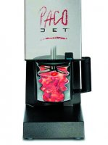
Classification (4)
Entremets glacés
Glaces simples (turbinées) | Spécialités glacées
Glace à la crème | Bombes glacées
Glace aux fruits | Cassatas
Sorbets | Tourtes glacées
Granités | Biscuits glacés
Glaces diverses | Vacherins glacés
Glaces légères (non turbinées) | Omelettes surprises (glacées)
Parfaits glacés | Coupes glacées
Mousses glacées | Frappés
Glaces préparées au Pacojet

